Slide 1
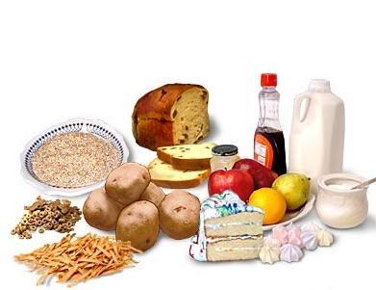
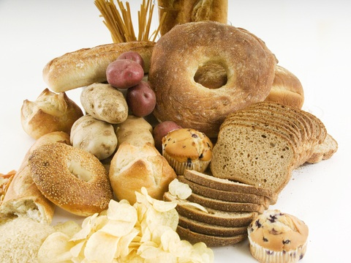
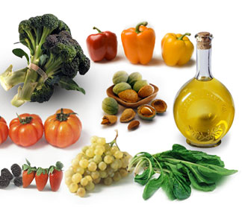
LOS CARBOHIDRATOS

Slide 2
CARBOHIDRATOS
Los carbohidratos, hidratos de carbono y también simplemente azúcares. En su composición entran los elementos carbono, hidrógeno y oxígeno, con frecuencia en la proporción C_{n}(H₂0)_{n}, por ejemplo, glucosa C₆(H₂O)₆ de aquí los nombres carbohidratos o hidratos de carbono.
Estos compuestos, abarcan sustancias muy conocidas y al mismo tiempo, bastante disímiles, azúcar común, papel, madera, algodón, son carbohidratos o están presentes en ello en una alta proporción

Slide 3

CLASIFICACIÓN
Los carbohidratos se clasifican en monosacáridos, oligosacáridos y polisacáridos. Un monosacárido, es una unidad, ya no se subdivide más por hidrólisis ácida o enzimática, por ejemplo glucosa, fructosa o galactosa.
Los oligosacáridos están constituidos por dos a diez unidades de monosacáridos. La palabra viene del griego, oligo = pocos. Digamos el azúcar que utilizamos es un disacárido y por tanto un oligosacárido.

Slide 4

POLISACARIDOS
Los polisacáridos son macromoléculas, por hidrólisis producen muchos monosacáridos, entre 100 y 90 000 unidades.
Como primera aproximación, desde el punto de vista químico, los carbohidratos son polihidroxialdehídos o polihidroxicetonas o compuestos que los producen por hidrólisis ácida o enzimática. Esto es solo parcialmente cierto, pues en solución acuosa, las estructuras de polihidroxialdehídos o de polihidroxicetonas, permanecen en pequeña proporción en equilibrio con sus formas cíclicas, que son las más abundantes. Estos aspectos interesantes los veremos más adelante.

Slide 5
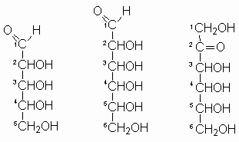
MONOSACÁRIDOS
Como ya señalamos, en una primera aproximación, son polihidroxialdehídos o polihidroxicetonas. La estructura contiene pues, varios grupos hidroxilos y un grupo carbonilo. El sufijo que se utiliza al referirnos a ellos es "osa". Una hexosa es por tanto, un monosacárido de seis átomos de carbono. Si el carbonilo se presenta como aldehído será una aldohexosa y si se presenta de forma similar a una cetona, diremos es una cetohexosa.
La mayoría de los monosacáridos naturales son pentosas o hexosas.

Slide 6
Propiedades químicas de los monosacáridos
Muchas reacciones de los monosacáridos, son debidas a la pequeña cantidad de forma abierta, acíclica, en equilibrio con las estructuras cíclicas. Algunas reacciones que requieren una concentración inicial mayor fallan, el fallo se debe a que la forma aldehídica no tiene concentración suficiente para que se produzca la reacción, no obstante los monosacáridos presentan una variedad de reacciones que se producen bien, las reacciones son la típicas de las funciones presentes, carbonilo e hidrixilo y por supuestos a interacciones entre ambos grupos.

Slide 7

OLIGOSACÁRIDOS
Generalidades sobre los disacáridos.
Como su nombre lo indica un disacárido, es un carbohidrato formado por dos unidades de monosacáridos. Estas unidades están unidas mediante un enlace glicosídico.
¿Qué es un enlace glicosídico?
Es un éter formado en el hidroxilo hemiacetálico y se clasifica bajo la denominación de Glicósido.
Un carbono hemiacetálico, es aquel al que están unidos, un hidrógeno, un hidroxilo, un grupo R-O- y un grupo R.
Un glicósido sera:

Slide 8
POLISACÁRIDOS
Son polímeros naturales, macromoléculas, formadas por monosacáridos, cientos de unidades enlazadas y a veces están constituidas por miles de unidades. Dos ejemplos típicos de polisacáridos son el almidón y la celulosa.

